Slide 1
Башкирская игра «Бакыр бүкән» подготовительная группа

Slide 2
Марийская игра «Земля, вода, огонь, воздух” старшая группа

Slide 3
Татарская игра «Түбәтәйле» подготовительная группа

Slide 4
Башкирская игра «Тирмә» старшая группа

Slide 5
Татарская игра «Читәнме, бүзме» старшая группа

Slide 6
Татарская игра «Кәрия-Зәкәрия» подготовительная группа

Slide 7
СЧИТАЛОЧКИ
Каенда карга, Җепсез орчык
Имәндә чыпчык, Чәүкә, чыпчык
Җирдә елан, Кара балчык,
Һавада кош, Син кал, бу чык
Бар син дә оч!

Slide 8
ВИДЫ НАРОДНОЙ ИГРЫ
1. Сюжетные: “Куянкай”, “Күрсәт әле үскәнем”, “Казлар-аккошлар”, “Аю-бүре”,“Чүлмәк сатыш”, “Башмакчы”, “Көн-төн” һ.б.
2. Бессюжетные :“Тирмә”, “Түбәтәйле”, “Зәңгәр чәчәк”, “Буш урын”, “Читәнме, бүзме” һ.б.

Slide 9
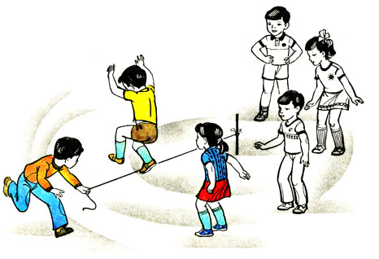
«Подвижные игры являются упражнением, готовящим ребенка к жизни» П.Ф. Лесгафта

Slide 10
Ожидаемые результаты проекта:
обогащенные знания детей;
создание системной работы на целый год;
налаживание взаимоотношений с воспитателями, с родителями;
распространение опыта работы (выступление на педсовете, на метод. объединении).

Slide 11
Используемая литература:
Уйный-уйный үсәбез/ К.В. Закирова. - Казан: Мәгариф, 2005. - 175б.
Детские подвижные игры народов СССР/Сост. А.В. Кенеман; Под ред. Т.И.Осокиной.- М.: Просвещение, 1989,-239
Иң матур сүз: Хрестоматия. – Казан: Мәгариф, 2000. – 335б.
Дошкольная педагогика, август 2011г.

